Slide 1
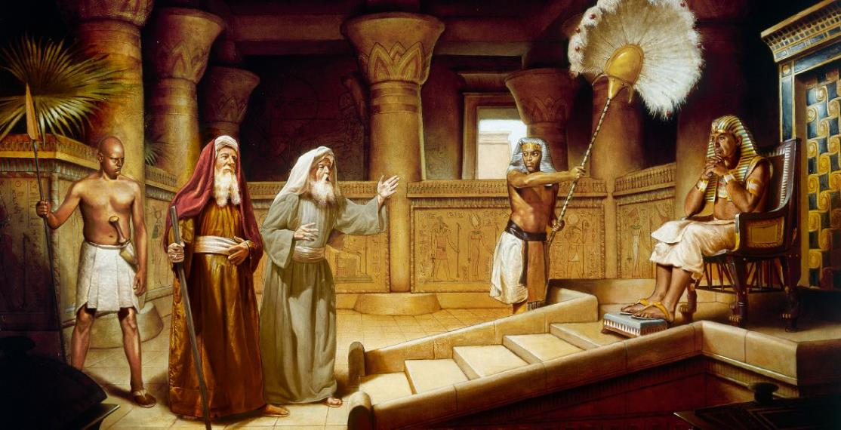
LISON NGA PAGSUGOD
Leksyon 3 Julio 19, 2025

Slide 2
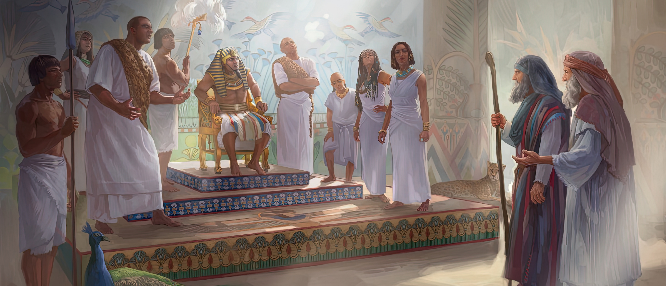
“Pagkahuman niini, misulod si Moises ug si Aaron ug misulti kang Paraon: ‘Mao kini ang giingon ni Jehova nga Dios sa Israel: Pasagdi ang akong katawhan aron maghimog pista para kanako didto sa kamingawan.’ Ug miingon si Paraon: ‘Kinsa man si Jehova nga akong sundon ang iyang tingog ug pasagdan ang Israel? Wala ako kaila kang Jehova, ug dili ko pasagdan ang Israel.’”Exodus 5:1, 2, NKJV

Slide 3

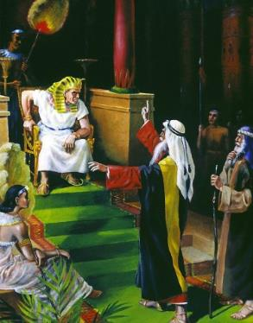
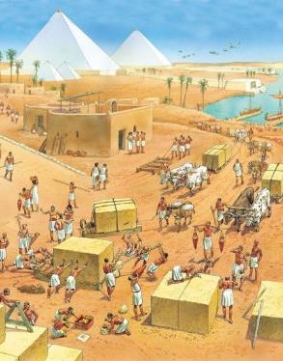
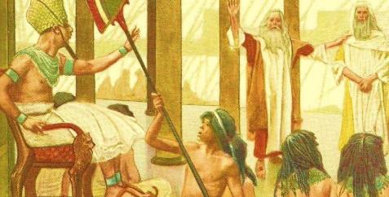




Ingon sa gibati ni Moises, dili sayon alang kang Paraon ang pagpasagdi sa Israel nga mobiya sa Egipto.
Wala sab kini makatarungan nga pasagdan lang ang daghang mga magamit nga tawo nga mobiya, nga nagbuhat og mga buluhaton nga ang mga Egiptohanon dili gusto buhaton.
Busa, ang paglaom sa katawhan anaa sa mga milagro nga makapahimo kang Paraon nga motubag og uyon sa ilang hangyo.
Ang hangyo gihimo; gisalikway kini; adunay mga silot; wala gibuhat nga milagro si Moises; … makapaluya.
Ang Hanyo: “Pasagdi ang akong mga Katawhan.”
  Tubag ni Paraon (Exodus 5:1-2)
  Tubag Sa Nga Karawhan (Exodus 5:3-21)
  Tubag sa Dios (Exodus 5:22-6:8)
  Tubag ni Moses (Exodus 6:9-13)
Ang Papel ni Moses ug ni Aaron (Exodus 6:28-7:7)

Slide 4

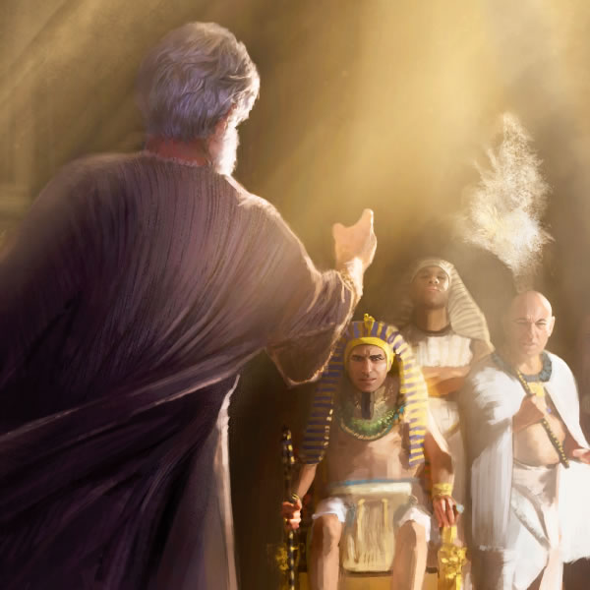
ANG HANGYO “PASAGDI AKONG MGA KATAWHAN”

Slide 5


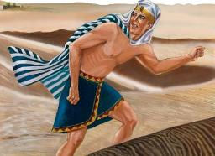
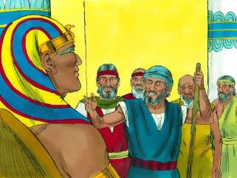
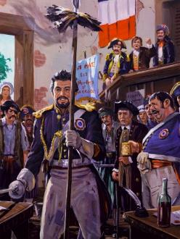
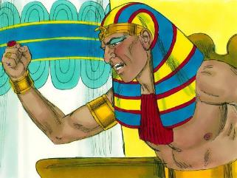
TUBAG NI PARAON
“Ug miingon si Paraon, Kinsa man si Jehova nga akong sundon ang iyang tingog ug pasagdan ang Israel? Wala ako kaila kang Jehova, ug dili ko pasagdan ang Israel.” (Exodo 5:2)
Si Thutmose III bata pa sa dihang gibutang siya sa trono ubos sa pagdumala ni Hatshepsut aron mapugngan si Moises nga mahimong paraon. Mibiya si Moises sa Egipto sa dihang tin-edyer pa si Thutmose.
Paglabay sa kap-atan ka tuig, nakabalik si Moises sa korte. Nibalik ba siya aron ipangayo ang iyang katungod sa trono? Dili gayud. Yano ra ang iyang hangyo: “Pasagdi ang akong katawhan.” (Exodo 5:1)
Ang tubag ni Thutmose usa ka hagit—dili kang Moises, kundi sa Dios mismo. Sa laktod, iyang gihagit ang pagkaanaa sa Dios. (Exodo 5:2)
Ang iyang kinaiya gigamit sa Pinadayag isip simbolo sa nasod nga Pransiya panahon sa Rebolusyong Pranses sa ika-18 nga siglo. (Pinadayag 11:8)
Sama kang Paraon, ang Republika sa Pransiya nagwagtang sa relihiyon ug nagdeklarar sa ilang kaugalingon nga usa ka nasod nga walay pagtuo sa Dios.

Slide 6


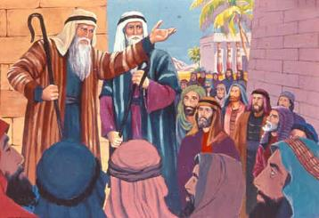
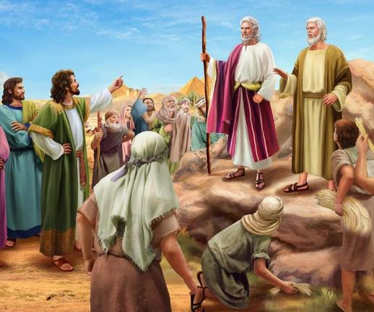
ANG TUBAG SA MGA KATAWHAN
“Miingon sila kanila, ‘Hinaut ang Ginoo magtan-aw kaninyo ug maghukom, kay gibutang ninyo kami nga dautan sa panan-aw ni Paraon ug sa iyang mga alagad, pinaagi sa pagpahamutang ug espada sa ilang kamot aron kami patyon.’” (Exodo 5:21)
Sa dihang gipakita ni Moises ang mga ilhanan nga gihatag sa Dios kaniya sa atubangan sa katawhan, sila mituo ug misimba (Exodo 4:29-31). Mahanduraw nato kung unsa sila ka-excited sa paghulat sa tubag ni Paraon sa ilang hangyo.
Apan ang tubag wala gyud nila damha. Dili lang nga misalikway si Paraon, kundili gipamugos pa niya nga buhaton nila ang ilang trabaho bisan wala na gihatagan og materyales, apan gihangyo gihapon ang samang resulta (Exodo 5:6-8). Unsa may rason sa ingon ka dili makatarunganong sugo?
Si Moises ug Aaron—sumala kang Thutmose—nagpahunong kanila sa ilang buluhaton [shabbat] (Exodo 5:5). Kung aduna silay panahon sa paghisgot bahin sa relihiyon ug kagawasan, aduna pud silay panahon sa pagpangita og kugon (Exodo 5:9, 17).
Sa dihang gisakit sila, ang mga tagapamuno misumbong kang Paraon, apan wala tagda. Human niini, misukol sila kang Moises ug Aaron, ug gisaway sila nga maoy nakapasamot sa ilang kahimtang (Exodo 5:20-21).

Slide 7


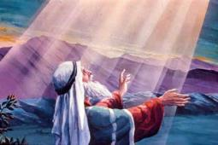
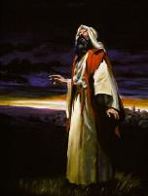
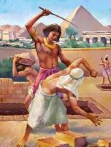
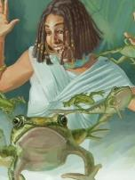
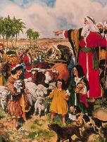
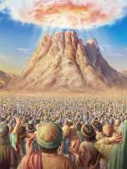
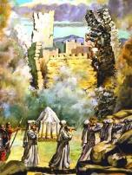
TUBAG SA DIOS
“Ug ang Ginoo miingon kang Moises, ‘Karon imong makita kung unsay akong buhaton kang Paraon; kay pinaagi sa gamhanang kamot siya mapugos sa pagpabiya kanila, ug pinaagi sa gamhanang kamot siya mopapahawa kanila sa iyang yuta.’” (Exodo 6:1)
Nasuko si Paraon kang Moises. Nasuko usab ang katawhan kang Moises. Si Moises… wala nasuko, apan nasubo, ug mitutok sa Dios uban sa iyang mga pangutana:
“Ngano man nga imong gipasakitan kining katawhan? Ngano man nga imo pa akong gipadala?” (Exodo 5:22)
Atong tan-awon ang tubag sa Dios (Exodo 6:1–8):
Akong gibuhat
Nagpakita ko sa mga propeta
Akong Buhaton
Kuhaon ko sila gikan sa pagpanglupig sa mga Egiptohanon
Buhi-an ko sila gikan sa pagkaulipon
Nagtukod ko og pakigsabot uban kanila
Nagsaad ko nga ihatag kanila ang Yuta sa Canaan
Nadungog ko ang pag-ngaol sa katawhan
Nahinumdom ko sa akong saad
Ipakita ko ang akong gahum
Himoon ko silang akong katawhan
Ako mahimong ilang Dios
Ihatag ko kanila ang Yuta sa Canaan

Slide 8


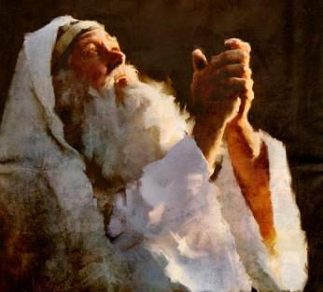

TUBAG NI MOSES
“Ug miingon si Moises sa Ginoo, Tan-awa, ang mga anak sa Israel wala maminaw kanako; unsaon pa kaha nga maminaw si Paraon, nga ako maluya sa pagsulti?” (Exodo 6:12)
Pagkahuman sa mapadasig nga mga pulong sa Dios, misulti si Moises pag-usab sa katawhan, apan wala gihapon sila naminaw (Exodo 6:9). Unya gisugo siya sa Dios nga makigsulti pag-usab kang Paraon aron pangayoan og kagawasan ang Israel (Exodo 6:10-11).
Nidili si Moises, ug gipadayon ang iyang mga rason:“Kung ang akong katawhan dili gani maminaw kanako, unsaon pa kaha nga maminaw si Paraon, nga ako maglisod og sulti?” (Exodo 6:12)
Si Moises napukan, nasubo, ug napalaw. Apan sama sa ubang bantugang mga katawhan sa kasaysayan—sama nila Asaph ug Job—wala siya mitugot nga mapukan sa kawad-on og paglaum. Ang iyang pagsalig sa Dios mas lig-on pa kaysa iyang gibati.
Kung kita makasinati og kaluya ug kasubo, atong dawaton ang mga pulong ni Asaph ingon nga atong kaugalingon:“Apan ania ka kanunay uban kanako; imo akong gihawiran sa akong too nga kamot. Imo akong giya pinaagi sa imong tambag, ug pagkahuman modawat ka kanako ngadto sa himaya. Kinsa pa may akong gitinguha sa langit gawas kanimo? Ug kon naa ko uban kanimo, wala nay laing butang nga akong gipangita dinhi sa yuta. Ang akong lawas ug espiritu mahimong mapakyas, apan ang Dios mao ang kusog sa akong kasingkasing; siya mao ang akong panulondon hangtod sa kahangturan.”(Salmo 73:23–26, NIV)

Slide 9

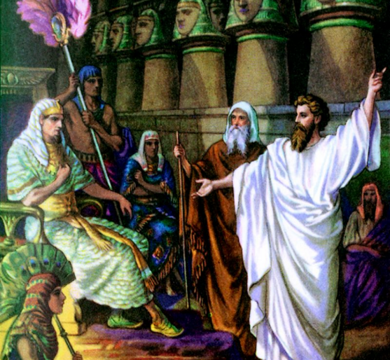
ANG PAPEL NI MOSES UG AARON

Slide 10

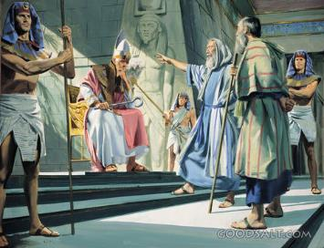
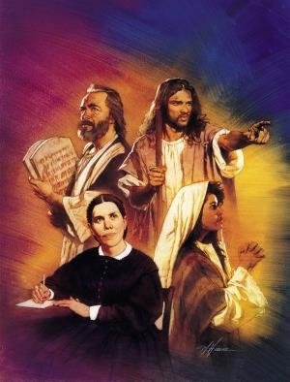
“Ug ang Ginoo miingon kang Moises, ‘Tan-awa, gibuhat ko ikaw nga sama sa Dios kang Paraon, ug si Aaron imong igsoon mahimong imong propeta.’”(Exodo 7:1)
Sa tanang rason ni Moises, ang pinakapaborito niya mao ang: “Dili ko kamao mosulti.” Bisan ang Dios nasuko na tungod niini. Apan ang Dios aduna gyud solusyon sa tanang butang: si Aaron, ang iyang igsoon nga mas batid mosulti, mahimong baba ni Moises. Si Moises mosulti kang Aaron, ug si Aaron mosulti sa katawhan (Ex. 4:10–16).
Pagkahuman sa unang kapakyasan sa Egipto, gipasabot pag-usab sa Dios kang Moises ang papel ni Aaron isip katabang ug tigsulti (Ex. 7:1–2).
Niining higayona, gihisgotan sa Dios ang papel sa mga propeta. Sila modawat og mensahe gikan sa Dios ug ipasa kini sa katawhan. Sa ingon, si Moises nagrepresentar sa Dios, ug si Aaron nagrepresentar sa propeta.
Sama sa kadaghanan sa mga propeta sa ulahi, gisultihan si Moises nga ang mensahe dili madungog, ug kinahanglan siya molihok pinaagi sa dakong gahum (Ex. 7:3).
Sama sa gisugo kang Ezekiel, si Moises gisugo sa pagsulti sa katawhan ug kang Paraon:“Maminaw man sila o dili, kay sila masupilon.”(Ezekiel 2:7)Kini usab tinuod para kanato karon, kay kita mao ang madungog nga tingog sa Dios dinhi sa kalibutan.

Slide 11

“Ang mga Hebreohanon naglaom nga makab-ot nila ang kagawasan nga walay espesyal nga pagsulay sa ilang pagtuo, walay tinuod nga kalisod o kasakit. Apan dili pa sila andam alang sa kaluwasan. Gamay ra ang ilang pagtuo sa Dios ug dili sila andam nga mapasensyahon sa ilang mga kasakit hangtod nga ang Dios motingob sa pagbuhat alang kanila. Daghan ang kontento nga magpabilin nga ulipon kay sa mosugakod sa mga kalisod nga ilang maatubang kung mobiya sila padulong sa lain nga yuta. Ang mga batasan sa uban kanila nahisama na kaayo sa mga Egiptohanon nga mas gipili nila nga magpabilin sa Egipto.Tungod niini, wala giluwas sa Ginoo ang katawhan sa unang pagpakita sa Iyang gahum sa atubangan ni Paraon. Giplano sa Dios ang mga panghitabo aron ang malupigon nga espiritu sa hari sa Egipto mapadayag pag-ayo, ug aron Iyang ipadayag ang Iyang kaugalingon sa Iyang katawhan. Sa dihang ilang nakita ang Iyang katarungan, Iyang gahum, ug Iyang gugma, ilang pilion ang paggula sa Egipto ug pag-alagad sa Iya.”
EGW (Patriarchs and Prophets, p. 236)

